Slide 1
Varmt välkomna
till
FRIVILLIGA AUTOMOBILKÅRENS
Kårchefsråd 2026
21-22 februari

Slide 2
Kårchefsråd 21-22 februari 2026
Kommendanturfrågor:
Parkering
Måltider
Utcheckade från rummen söndag innan kl 0800
Uppstart söndag kl 0800
Avslut 1300

Slide 3
Kårchefsråd den 21-22 februari 2026
Tid | Program lördag 21 feb
11.00 – 12.30 | Lunch serveras på Höllviksnäs kursgård - Välkomna
12.30-13.00 | Inledning Vad hände inom FAK 2025 (bl a extra revision med konsekvenser) och vad händer 2026? RKC C-O Jakobsson Kanslichef Kristian Reinoso Konsult Mikael Rye-Danjelsen
13.00-14.15 | Omvärldsläget Vad händer inom Totalförsvaret Försvarsmaktens materielutveckling och avveckling. Bgen Stig-Olof Krohné stf C FST STÖD
14.15-14.30 | Bensträckare
14.30-16.20 | FAK:s inriktning fram till 2027 enligt Riksstämman 2025 – Arbetsgrupper Stadgar och materiel - Grupparbete Rekrytering Strategi för FAK:s fordons- och materielanskaffning Krigsplacering – konsekvenser för FAK Redovisning
16.20-16.30 | Bensträckare
16.30-17.30 18.30- | Hur ska vår kommunikation se ut mellan Rikskåren – kårerna och medlemmarna? Hemsidan – Nyhetsbladet- Intervjuer mm Copyfabriken , FAK Kansli Middag i Restaurangen
15.35-15.45 | Bensträckare

Slide 4
Kårchefsråd den 21-22 februari 2026
Tid | Program söndag 22 feb
07.00-08.00 | Frukost – utcheckade. Alla
08.00-08.45 | Åtgärder med anledning av revisionen 2022-23 - uppföljning Åtgärder under 2025 med anledning av bokslut 2024 - Konsekvenser Mikael Rye-Danjelsen, Kristian Reinoso Vendela Eriksson
08.45-09.30 | Ekonomi 2026 Nytt organisationsstödssystem – Effekt för FAK? Inlämnade Projektansökningar Verksamhetsuppdrag 2026 - Konsekvenser C-O, Kristian
09.30-10.00 | Fika i Restaurangen
10.00-10.30 | FAK AK Drog- och alkoholpolicy FAK Trafiksäkerhetspolicy C-O
10.30 -11.15 11.15-12.00 | De nya administrativa systemen – Hur fungerar de? Kristian Reinoso och Mikael Rye-Danjelsen Vägen framåt mot Riksstämma 2027 Valberedningen och Klas Göran Asplund
12.00-13.00 | Lunch - Hemfärd

Slide 5
Kårchefsråd 21-22 februari 2026
FAK Kansli
Curt-Ove Jakobsson Rikskårchef och ordförande för FAK intill 2027-09-19
Kristian Reinoso Utbildnings- och kanslichef
Vendela Eriksson Administratör
Mikael Rye –Danjelsen Konsult Ekonomisystem, Revision, Årsbokslut
Johan Lindell Depåchef Jönköping
Niclas Granqvist materielchef FAK-Jönköping under Anders Persson sjukskrivning
P-D Wennberg Konsult projekt, KBV, Stadgar mm
Per Lunqe Kommunikation, Nyhetsbrev
Jonas Bärnheim (Kårchef) IT-stöd
Klas Göran Asplund (Kårchef) Projektledare Riksstämma 2027

Slide 6
En del av händelserna 2025
Kårchefsråd 21-22 februari 2026
Riktad rekrytering Kiruna
Utveckling av olika stödsystem för FAK!
Fortsatt dialog med MSB angående revision och 2024 års redovisning
Kaos på E 22 den 3 januari i Skåne. Var fanns TrV och varför blev inte MTE-Skåne engagerade?
Rikskonferensen i Sälen.
Krigsplacering av personal generellt och av våra medlemmar i TrV, SvK m fl – konsekvenser!
Civilplikten har utökats efter aktiveringen den 19 januari 2024 och omfattar räddningstjänsten och elförsörjningsområdet. Fler områden kommer efterhand.
Sverige utvecklade sitt medlemskap i NATO bl a genom att delta i övningen Steadfast Duel 2025 där Totalförsvarsplaner testades plus Donsö 2025 som var en transportövning med Göteborgs hamn som fokus där FAK deltog.
Nya kårchefer i Kalmar, Jönköping och Västmanland.
Riksstämma 2025 med nya Riksstyrelsemedlemmar och ny inriktning intill 2027
TrV Bandvagnsstyrka har varit i beredskap och även insatta vid ett stort antal tillfällen dels för snöoväder i början och slutet av året och dels vid höga vattenflöden i halvårsskiftet. i beredskap på Gotland och andra platser i maj.
FAK egna bandvagnar har varit i beredskap och insatta i Jönköping, Värmland, Skåne och Kalmar.
Sweden Rock Festival engagerade FAK-G, H och K i juni.
Omfattande insatser under Beredskapsveckan!

Slide 7
Kårchefsråd den 21-22 februari 2026
Tid | Program lördag 21 feb
11.00 – 12.30 | Lunch serveras på Höllviksnäs kursgård - Välkomna
12.30-13.00 | Inledning Vad hände inom FAK 2025 (bl a extra revision med konsekvenser) och vad händer 2026? RKC C-O Jakobsson Kanslichef Kristian Reinoso Konsult Mikael Rye-Danjelsen
13.00-14.15 | Omvärldsläget Vad händer inom Totalförsvaret Försvarsmaktens materielutveckling och avveckling. Bgen Stig-Olof Krohné stf C FST STÖD
14.15-14.30 | Bensträckare
14.30-16.20 | FAK:s inriktning fram till 2027 enligt Riksstämman 2025 – Arbetsgrupper Stadgar och materiel - Grupparbete Rekrytering Strategi för FAK:s fordons- och materielanskaffning Krigsplacering – konsekvenser för FAK Redovisning kl 15:50
16.20-16.30 | Bensträckare
16.30-17.30 18.30- | Hur ska vår kommunikation se ut mellan Rikskåren – kårerna och medlemmarna? Hemsidan – Nyhetsbladet- Intervjuer mm Copyfabriken , FAK Kansli Middag i Restaurangen
15.35-15.45 | Bensträckare

Slide 8


Kårchefsråd 21-22 februari 2026
Paus 15 minuter

Slide 9
Kårchefsråd den 21-22 februari 2026
Tid | Program lördag 21 feb
11.00 – 12.30 | Lunch serveras på Höllviksnäs kursgård - Välkomna
12.30-13.00 | Inledning Vad hände inom FAK 2025 (bl a extra revision med konsekvenser) och vad händer 2026? RKC C-O Jakobsson Kanslichef Kristian Reinoso Konsult Mikael Rye-Danjelsen
13.00-14.15 | Omvärldsläget Vad händer inom Totalförsvaret Försvarsmaktens materielutveckling och avveckling. Bgen Stig-Olof Krohné stf C FST STÖD
14.15-14.30 | Bensträckare
14.30-16.20 | FAK:s inriktning fram till 2027 enligt Riksstämman 2025 – Arbetsgrupper Stadgar och materiel - Grupparbete Rekrytering Strategi för FAK:s fordons- och materielanskaffning Krigsplacering – konsekvenser för FAK Redovisning 15:50
16.20-16.30 | Bensträckare
16.30-17.30 18.30- | Hur ska vår kommunikation se ut mellan Rikskåren – kårerna och medlemmarna? Hemsidan – Nyhetsbladet- Intervjuer mm Copyfabriken , FAK Kansli Middag i Restaurangen
15.35-15.45 | Bensträckare

Slide 10
Kårchefsråd 21-22 februari 2026
Riksstämmans inriktning intill 2027
Rekrytera nya medlemmar för att föryngra FAK och tillgodose behovet av personal hos Trafikverket, Svenska Kraftnät, Jordbruksverket, Länsstyrelserna, Försvarsmakten och övriga myndigheter.
FAK ska vara delaktiga i uppbyggandet av det Civila Försvarets insatsorganisation med materiel och personal. En strategi som förtydligar behovet av fordon och materiel som ägs av FAK ska tas fram. Analysen ska också grundas på ekonomiska förutsättningar för att vidmakthålla materielen.
Fler avsiktsförklaringar och överenskommelser skall tecknas med Länsstyrelser om utnyttjande av Motor- och transportenheter eller Regionala resursgrupper.
Bevaka proaktivt när nya civila uppdrag blir aktuella och erbjud våra möjligheter att bidraga, stödja och teckna avtal.
Som ett led i utvecklingen av det civila försvaret söka samverkan med branschorganisationer inom FAK:s verksamhetsområde.
Anpassade utbildningar för insatsorganisationen skall omfatta aktuella fordons- och materielsystem. Specialutbildning för att stödja övriga överenskommelser skall också genomföras.
Utveckla avtal/överenskommelser med Svenska Kraftnät, Trafikverket och Jordbruksverket
Ta fram överenskommelse med Försvarsmakten till avtal för olika förarkompetenser
Förstärka FAK:s rikskansli så att administrativa rutiner avseende ekonomi och uppföljning säkerställs. Även en förstärkning avseende intern och extern kommunikation skall övervägas.

Slide 11
Kårchefsråd 21-22 februari 2026
Handlingsregler och förutsättningar
Ambitionen bland FAK:s kårer varierar kraftigt. Tillväxten på antalet uppdrag för FAK medför ett ökat tryck på samtliga kårer och då behövs en generell ambitionshöjning. Detta gäller framförallt noggrannheten på ekonomihantering och återrapporteringen av genomförd verksamhet. Även om man upplever ett högre krav på ekonomihantering och uppföljning finns inga genvägar. Nyckelpersoner i denna process är förutom kanslipersonal även lokala kassörer och utbildningsledare. Under perioden kommer riktade utbildningar att genomföras för dessa befattningshavare.

Slide 12
Kårchefsråd 21-22 februari 2026
Rekrytering
FAK:s rekryteringsverksamhet skall främst inriktas mot nya medlemmar med intresse av att teckna avtal med Trafikverket, Svenska Kraftnät, Jordbruksverket och Länsstyrelserna. Vid avtalsteckningen skall även krigsplaceringsmöjligheten diskuteras.

Slide 13


Behov av frivilliga bandvagnsförare 2026-Norra regionen 70st (12st Kiruna) Mellersta/Östra 70st (12st Gotland Södra/sydöstra/västra 60st
Totalt 200st 190-210st Mekaniker:
Norr 12st (4st Kiruna)
Mellersta 12st (Gotland 4st)
Södra 12st/ (totalt 36st )
Krav: Vid anställning
Krigsplacering samtliga
Ålder 18-70
Utbildning påbörjas ej efter 60 år
(Kiruna 60-65 ok)
Prioritera jämställdhet ålder, kön
Lägst gällande B körkort
Klara av evakuering genom taklucka
Klara av att bära sjukvårds bår
Ta sig in i Bandvagn utan extra hjälpmedel

Slide 14
Kårchefsråd 21-22 februari 2026
Övrig verksamhet
Samarbetet med Försvarsmaktens Högkvarter skall fortgå och om möjligt utvecklas. Dessa uppdrag skall formaliseras och fastställas i ordinarie dialoger med FM. Särskilt ska FAK:s roll i värdlandsstödet definieras och utvecklas.
FAK skall också stödja kommuner, regioner och räddningstjänster i deras arbete att definiera trånga sektorer som kan uppstå under extraordinära händelser och där FAK:s kompetens kan vara till nytta. Här skall samarbetet inom FRG-framtid ligga till grund.
Trafiksäkerhetsarbetet skall fortsätta och en trafiksäkerhetspolicy för FAK skall tas fram under perioden. Så långt resurserna medger skall FAK även verka för ökad trafiksäkerhet utanför den egna organisationen.
Grupparbete
Redovisning 15:50

Slide 15
Kårchefsråd den 21-22 februari 2026
Tid | Program lördag 21 feb
11.00 – 12.30 | Lunch serveras på Höllviksnäs kursgård - Välkomna
12.30-13.00 | Inledning Vad hände inom FAK 2025 (bl a extra revision med konsekvenser) och vad händer 2026? RKC C-O Jakobsson
13.00-13.45 | Omvärldsläget Vad händer inom Totalförsvaret Bgen Stig-Olof Krohné stf C FST STÖD
13.45-13.55 | Bensträckare
13.55-14.40 | Försvarsmaktens materielutveckling och avveckling. Vad kan FAK räkna med för stöd avseende materiel från FM? Bgen Krohné FS Stf C Stöd
14.40-14.50 | Bensträckare
14.50-16.20 | FAK:s inriktning fram till 2027 enligt Riksstämman 2025 – Arbetsgrupper Stadgar och materiel - Grupparbete Rekrytering Strategi för FAK:s fordons- och materielanskaffning Krigsplacering – konsekvenser för FAK Redovisning
16.20-16.30 | Bensträckare
16.30-17.30 18.30- | Hur ska vår kommunikation se ut mellan Rikskåren – kårerna och medlemmarna? Hemsidan – Nyhetsbladet- Intervjuer mm Copyfabriken , FAK Kansli Middag i Restaurangen
15.35-15.45 | Bensträckare

Slide 16


Hemsidan mm C-O Johannes Rosenberg
Kårchefsråd 21-22 februari 2026

Slide 17
Kårchefsråd 21-22 februari 2026
Middag 18:30
Frukost 07:00
Start 08:00

Slide 18
Varmt välkomna
till
FRIVILLIGA AUTOMOBILKÅRENS
Kårchefsråd 2026
21-22 februari

Slide 19
Kårchefsråd den 21-22 februari 2026
Tid | Program söndag 22 feb
07.00-08.00 | Frukost – utcheckade. Alla
08.00-08.45 | Åtgärder med anledning av revisionen 2022-23 - uppföljning Åtgärder under 2025 med anledning av bokslut 2024 - Konsekvenser Mikael Rye-Danjelsen, Vendela Eriksson
08.45-09.30 | Ekonomi 2026 Nytt organisationsstödssystem – Konsekvenser för FAK? Inlämnade Projektansökningar Medlemsavgifter, Rutiner, utbildning Vendela, C-O
09.30-10.00 | Fika i Restaurangen
10.00-10.30 | Verksamhetsuppdrag 2026 FAK AK Drog- och alkoholpolicy FAK Trafiksäkerhetspolicy (redovisning av gårdagens WS) C-O m fl
10.30 -11.30 11.30-12.00 | De nya administrativa systemen – Hur fungerar de? Mikael Rye-Danjelsen Vägen framåt mot Riksstämma 2027 Valberedningen och Klas Göran Asplund
12.00-13.00 | Lunch - Hemfärd

Slide 20
Konsekvenser av revisionen 2022/23 sedan förra kårschefsrådet
Kårchefsråd 21-22 februari 2026

Slide 21
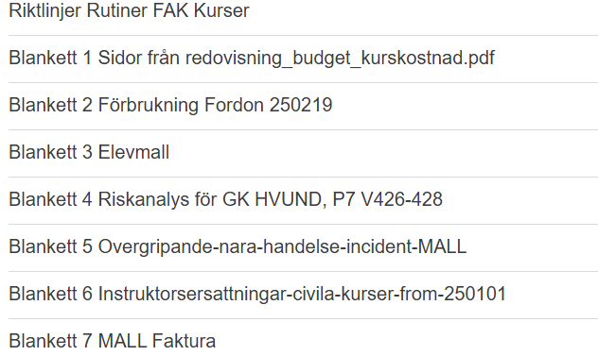
Vad har kansliet gjort sedan kårchefsrådet 2025:
Kårchefsråd 21-22 februari 2026
Instruktion för Registrering och medlemsvård skickades ut 2025.
Riktlinjer och rutiner för FAK kurser

Slide 22
Vad har kansliet gjort sedan kårchefsrådet 2025:
Kårchefsråd 21-22 februari 2026
Uppdaterat reseräkning och manualer för elev- och instruktörsersättningar
Ny mall för RIB-ersättning
Alla eleversättningar utbetalas av FAK kansli via Crona lön

Slide 23
Vad förväntas din kår göra?
Kårchefsråd 21-22 februari 2026
Ta 15 minuter och gå igenom vad som ligger på hemsidan under dokument.
Använd bara de uppdaterade blanketterna
Hittar du något inaktuellt meddela omgående kansliet riks@fak.se

Slide 24
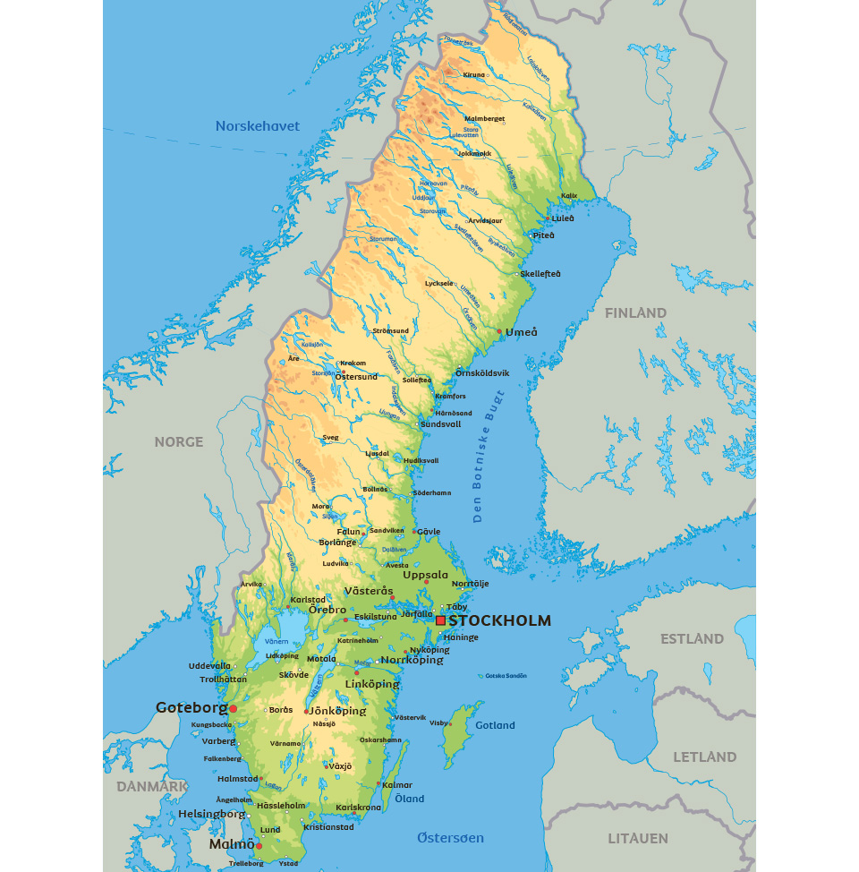
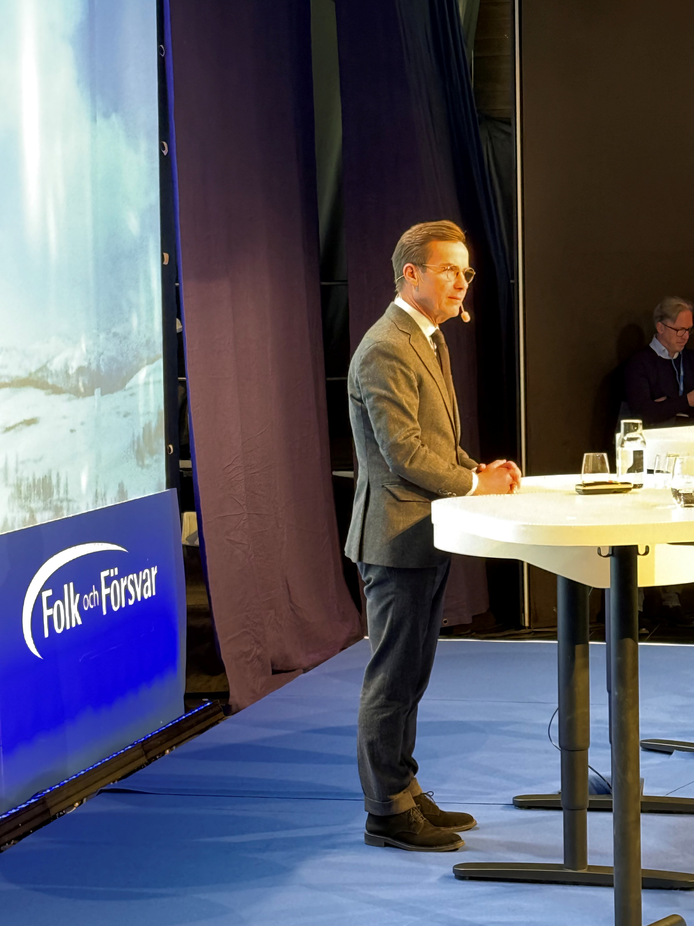
Folk och Försvars Rikskonferens 2025
”Sverige är inte i krig
Men det råder inte heller fred”

Slide 25
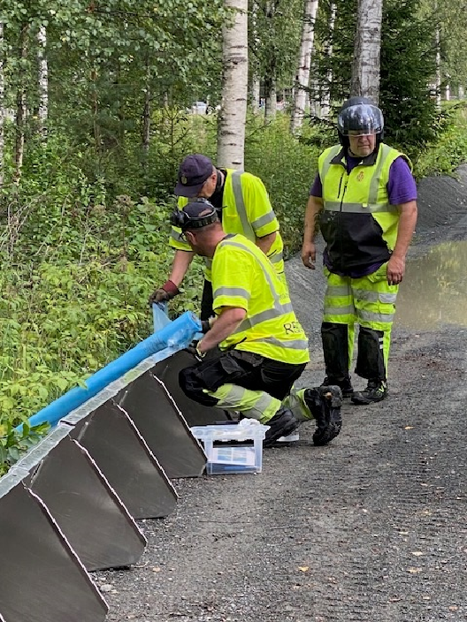
Revisionen 2022/23 och redovisningen 2024
Kårchefsråd 21-22 februari 2026
Revisionen visade på brister i fakturor från kårer för kurskostnader.
EY:s revision avslutades med en utförligt rapport till MCF i början av 2025.
Bokföringen 2024 hade samma brister som föregående år och krävde åtgärder. Samtliga kurser gicks igenom och redovisningarna justerades där det fanns oklarheter.
Den redovisning som lämnades in för 2024 hade underlag för varje kostnad i kårernas fakturor.

Slide 26
Händelser runt FAK redovisning till MCF 2025
Kårchefsråd 21-22 februari 2026
27 mars MCF mailar beslut angående revisionen 2022-23 och aviserar uppföljning av redovisningen för 2024 i form av stickprov och en dialog om interna hyreskostnader inför beslut om uppdrag för 2026 och 2027
10 april sänder FAK in årsrapporteringen för 2024
30 april MSB mailar frågor med begäran om stickprov
11 maj FAK besvarar frågorna och skickar in begärda stickprov.
13 juni MCF ger besked att svar kommer först efter sommaren och frågar om tilläggsuppdragen för 2025.

Slide 27
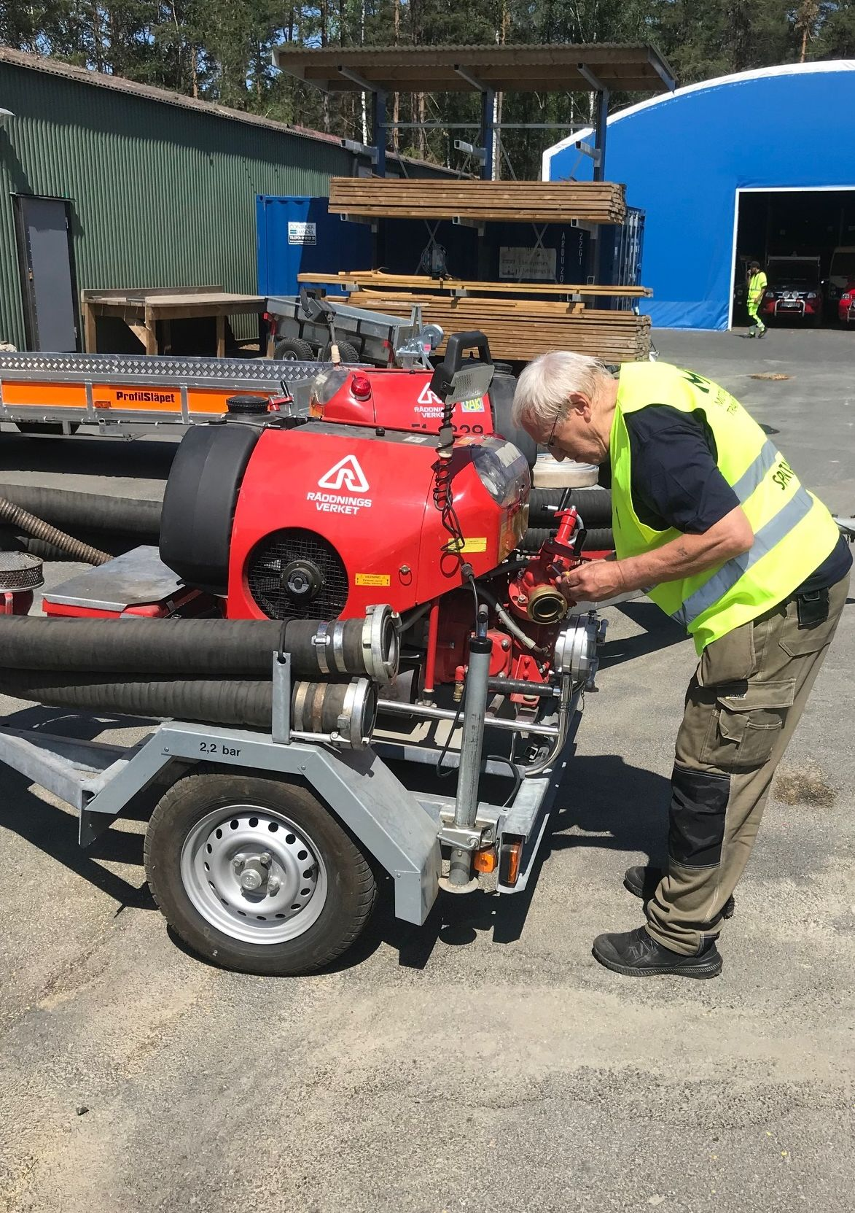
Kårchefsråd 21-22 februari 2026
Händelser runt FAK redovisning till MCF
18 juni FAK besvarar frågor med bl a redovisning av beredskapsveckan och de rutiner som införts.
16 juli MCF ställer fler frågor bl a angående Blå hallen
29 augusti FAK bjuder in till teamsmöte och besvarar frågorna
8 oktober MCF ställer nya frågor bl a om fordonshyra
21 oktober FAK besvarar frågorna om bl a fordonshyror

Slide 28
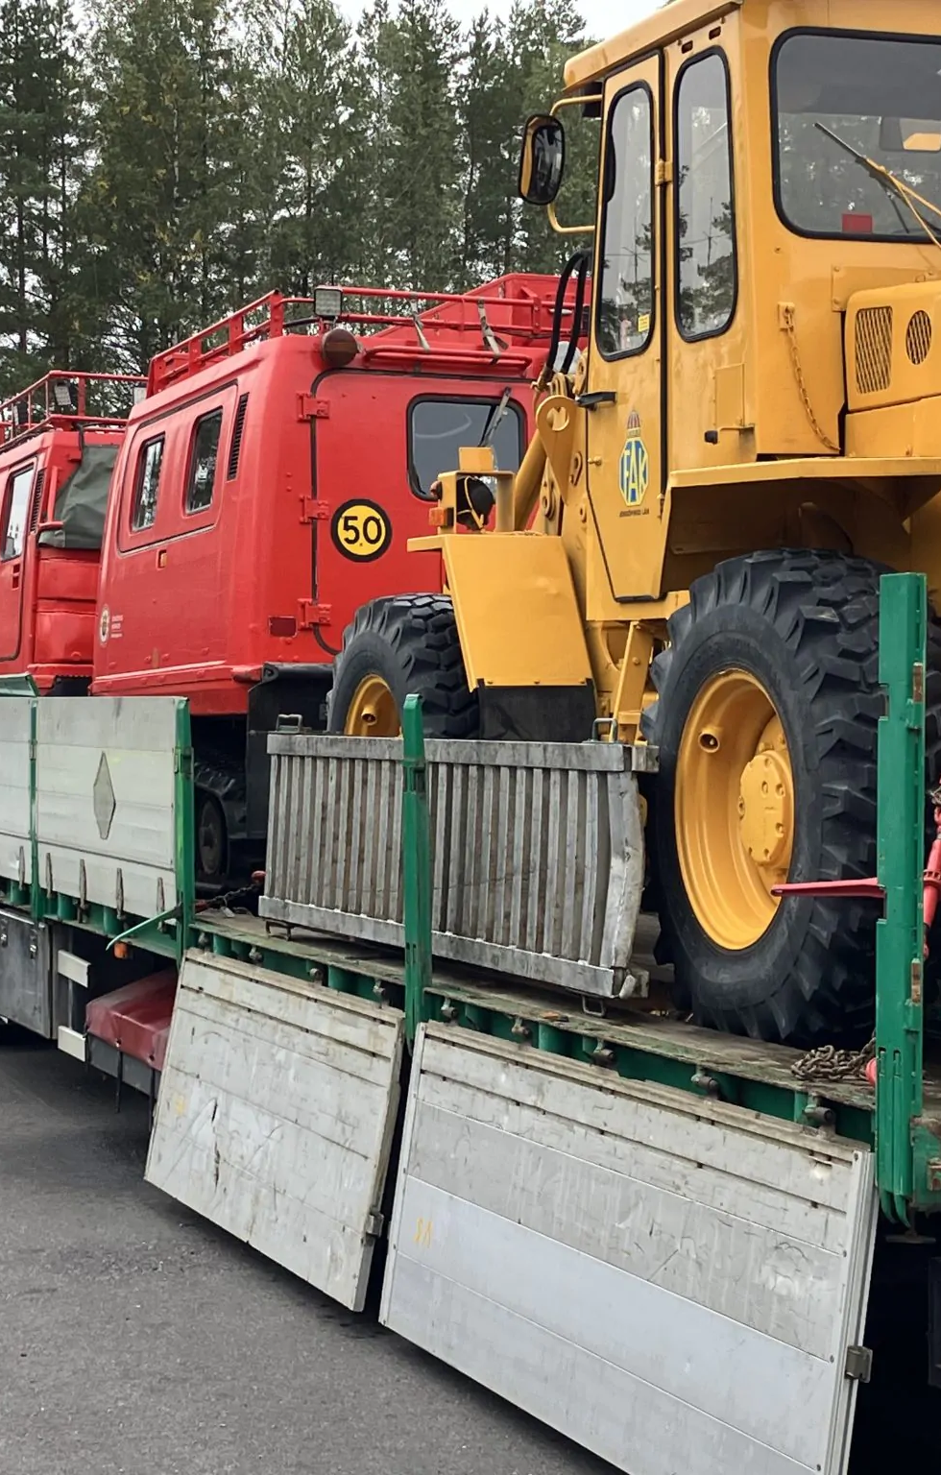
Kårchefsråd 21-22 februari 2026
Möte hos MCF 27 november
Närvarande MCF handläggare, enhetschef, verksamhetschef och avdelningschef
FAK visade kostnaderna för FAK Värmlands bandvagnar under 2024. Kårkostnaden uppgick till 6 426 kr per utbildningsdygn medan kurskostnaden var 4 500 kr.
FAK gick igenom olika MCF förslag på annan finansiering av bandvagnar och varför vi inte kan använda deras förslag.
På fråga om kurskostnader från andra leverantörer var godkända så svarade handläggaren att det var så men inte om en kår fakturerade.

Slide 29
Kårchefsråd 21-22 februari 2026
Exempel på MSBs förslag för inhyrning av bandvagnar
”Trafikverket och Svenska Kraftnät har bandvagnar, Trv tar bara 1 360 kr per dygn.”
Priset var utan moms och gäller inte körning i terräng.
Priset ökar med 20 procent vid årsskiftet till 7 500 kr ink moms.
FAK får inte boka bandvagnar till MTE-kurser

Slide 30
Händelser fram till idag:
Kårchefsråd 21-22 februari 2026
Möten 4 december och 16 januari på MCF
Olika syn på redovisning av kurskostnader.
MCF menar att kårers kostnader för lokaler och fordon inte får faktureras riks utan ska bestå av kårernas kvitton och fakturor.
Kostnader för skador under utbildning ska ingå i dygnshyran.
Efter mötet den 16 januari var vi överens om att ha en budgetdialog om fordonskostnader och två datum bokades.
MCF svarade inte på mail, telefon eller sms
MCF skickar en skrivelse på epost strax innan kl 15 fredagen den 23 januari.
MCF avvisar möten om de själva inte ser att de behövs.
Återkrav på Blå Hallens bokförda kostnader för 2024 på 234 479 kr. (187 583 kr+25% OH)
Detaljerade regler för redovisning 2025 och budget 2026 där kårkostnader blandas med Riks bokföring
9 februari FAK sänder in reviderade budgetar för 2026
16 februari MCF kräver detaljerade underlag per kår för fordonskostnader i budgetarna
17 februari FAK svarar på frågor om underlag för fordonskostnader
20 februari MCF ger budgetuppdrag med nedskärningar

Slide 31
Kårchefsråd 21-22 februari 2026
Innehåll i budgetbeslutet
Av sökta kurser och andra uppdrag har vi fått beviljat ca 2 tredjedelar
Hälften av dessa har reducerats rakt över med tio procent oavsett vilka kostnader som ingår
Vi uppmanas att i största utsträckning använda egna fordon
Vårt budgetäskande hade:
All utbildningsmateriel förutom bandvagnar var beräknade för inhyrning utanför FAK kårer
All utbildningsmateriel låg på samma nivåer som Bilkåren fått godkänt i sina budgetar
Uppdrag för skyddskläder har strukïts
Av äskade ca 15 miljoner har ca 11 miljoner beviljats

Slide 32
Kårchefsråd 21-22 februari 2026
Hur går vi vidare?
Vi har fått ungefär samma tilldelning av uppdrag och organisationsstöd som för 2025
Oklarheter om redovisningsfrågorna är stora
Kontakter mellan kårer med utbildningsuppdrag och kansliet kommer att tas direkt
Hur FAK ska hantera de nya omfattande kraven på redovisning hanteras med stor prioritet.
Frågan stannar inte vid FAKs verksamhet.
Direktiven i regleringsbrevet för 2026 till MCF att minska administration till förmån för uppbyggnad av civilt försvar:
”Myndigheten för civilt försvar ska se över och genomföra förenklingar av de administrativa krav som myndigheten ställer på de frivilliga försvarsorganisationerna avseende återrapportering”

Slide 33
Kårchefsråd den 21-22 februari 2026
Tid | Program söndag 22 feb
07.00-08.00 | Frukost – utcheckade. Alla
08.00-08.45 | Åtgärder med anledning av revisionen 2022-23 - uppföljning Åtgärder under 2025 med anledning av bokslut 2024 - Konsekvenser Mikael Rye-Danjelsen, Vendela Eriksson
08.45-09.30 | Ekonomi 2026 Nytt organisationsstödssystem – Konsekvenser för FAK? Inlämnade Projektansökningar Medlemsavgifter, Rutiner, utbildning Vendela, C-O
09.30-10.00 | Fika i Restaurangen
10.00-10.30 | Verksamhetsuppdrag 2026 FAK Drog- och alkoholpolicy FAK Trafiksäkerhetspolicy (redovisning av gårdagens WS) C-O m fl
10.30 -11.30 11.30-12.00 | De nya administrativa systemen – Hur fungerar de? Mikael Rye-Danjelsen Vägen framåt mot Riksstämma 2027 Valberedningen och Klas Göran Asplund
12.00-13.00 | Lunch - Hemfärd

Slide 34
Ny Orgstödsmodell och konsekvenser för FAK
FAK har sammanlagt fått 35 PBB i organisationsbidrag. Bidraget tilldelas enligt en trappa och 35 PBB innebär att FAK har uppdrag (se 3 nedan) i intervallet 10 MSEK - 20 MSEK.
FAK har fått 4,3 MSEK i verksamhetsbidrag. Bidraget tilldelas proportionellt efter uppdrag (se 3 nedan) för MCF och FM var för sig. FAK:s bidrag är 11% av totalt verksamhetsbidrag från MCF, vilket innebär att FAK har (borde ha) 11% av totalt "uppdrag" från MCF.
Begreppet "uppdrag" för beräkning av organisationsstöd 2026 är (ska vara) medelvärdet av beslutade uppdrag för 2025 och redovisat utfall för 2024.
MCF och FM delar organisationsbidraget (i procent) lika mellan sig (24%). Eftersom MCF står för en större andel av totala organisationsstödet (34,2%) innebär det att MCF betalar "för lite" av det totala organisationsbidraget. Därmed ökar MCF pott för verksamhetsbidrag. Skillnaden är inte avgörande, men de organisationer som har mer uppdrag från MCF än från FM tjänar på det.
Totala organisationsstödet har ökat (i kr), så mycket att organisationsbidraget med nuvarande trappa sjunker till 24%. Riktvärdet borde vara 30% om man vill se organisationsbidraget som en friare (utan krav på redovisning) grund för organisationerna.

Slide 35
Kårchefsråd 21-22 februari 2026
Ekonomi 2026

Slide 36
Kårchefsråd 21-22 februari 2026
Ekonomi 2026

Slide 37
Kårchefsråd den 21-22 februari 2026
Tid | Program söndag 22 feb
07.00-08.00 | Frukost – utcheckade. Alla
08.00-08.45 | Åtgärder med anledning av revisionen 2022-23 - uppföljning Åtgärder under 2025 med anledning av bokslut 2024 - Konsekvenser Mikael Rye-Danjelsen, Vendela Eriksson
08.45-09.30 | Ekonomi 2026 Nytt organisationsstödssystem – Konsekvenser för FAK? Inlämnade Projektansökningar Medlemsavgifter, Rutiner, utbildning Verksamhetsuppdrag 2026 Vendela,Mikael, C-O
09.30-10.00 | Fika i Restaurangen
10.00-10.30 | FAK Drog- och alkoholpolicy FAK Trafiksäkerhetspolicy (redovisning av gårdagens WS) C-O m fl
10.30 -11.30 11.30-12.00 | De nya administrativa systemen – Hur fungerar de? Mikael Rye-Danjelsen Vägen framåt mot Riksstämma 2027 Valberedningen och Klas Göran Asplund
12.00-13.00 | Lunch - Hemfärd

Slide 38
Medlemsavgifter till riks
Avgiften till Riks på 20:-/medlem kvarstår
Det administrativa stödet på 50:- medlem har inget med medlemsavgiften att göra utan är en administrativ engångsavgift
Inbetalda medlemsavgifter till Riks, betalas ut kvartalsvis
Kontakta Vendela på kansliet vid frågor kring medlemmar.

Slide 39
Utbildningar FAK 2026 Att tänka på innan anmälan.
Deltagare ska ha skrivit på överenskommelse innan utbildning.
Ska vara medlem.
Alla anmälningar skall göras på hemsidan via aktuella kurser.
Reseräkningen skall vara av aktuell upplaga, finns på hemsidan ”ladda ner” där även en utskriftvänlig version finns, tills vidare.
OBS alla utbildningar görs anmälan via hemsidan oavsett om det är FAK eller Bilkårsutbildning.

Slide 40
Utbildningar FAK 2026 Rutiner
1. Informera elever och instruktörer om rutiner kring utbetalning av ersättningar
2. Fyll i reseräkningen, skriv tydligt
3. SGI eller lönespecifikation, kvitton, kan mailas in skall vara i PDF.
4. Deltagarlista ska skickas till rikskansliet senast 7 dagar efter avslutad kurs
5. Nytt 2025-26-27 är att sjukvårdsutbildningar skall även innehålla stopp av
kraftig blödning.
Tourniqueter används för att få stopp på arteriella blödningar där man inte lyckas att få blödningskontroll (stopp på blödningen) på något annat sätt. De kan användas på extremiteter (armar och ben).
6. Skyddskläder får köpas ut på 2:4 anslag.

Slide 41
Arvoden instruktörer 2026
Skattepliktiga förmåner
Arvode mm
▪Arvode enligt tabellen nedan, veckokursarvode då den sammanlagda tjänstgöringstiden inkl förberedelser uppgår till minst 4 dagar, i annat fall timarvode.
▪Veckokursarvodet är för 2026 1.856:-/dag och timarvodet är 268:-/timme.
▪Dagersättning elev146:-.
▪När veckokursarvode tillämpas betalas också ersättning för förlorad arbetsförtjänst ut motsvarande 90% av den sjukpenninggrundande inkomsten, dock max 1.460:-/dag. Detta förutsätter att det finns ett beslut om S G I från Försäkringskassan som är max 18 månader gammalt. Om inget S G I-beslut finns betalas det ut 130:-/dag.
Mat
För lunch och middag på kursplatsen görs avdrag för varje måltid i utbetalningsunderlaget.

Slide 42
Utbildningar 2025
TRV Bandvagn Grund Snö TrV ID31
MTE Bandvagn Grund Snö MTE ID45
TRV Bandvagn Rep Snö TrV ID62
SVK Bandvagn Avanc 1 ESA SvK ID32
TRV Bandvagn Grund Barmark TrV ID44b
TRV Bandvagn Mekaniker Gu TrV ID52a
MTE Fortsättning Lb MTE ID54
MTE Fortsättning Lastbil-Släp MTE ID35
MTE Elverksoperatör Grund MTE ID19_04
MTE introduktionsdagar 8 orter
MTE ADR Grund farligt gods MTE ID49a
MTE ADR Grund-Tank Rep MTE ID49b
MTE Bandvagn Mekaniker Gu MTE ID18_01a
SJV skyddsutrustning avspärrning av kontaminerat område ID76
MTE RAKEL MTE ID89
MTE Dricksvattenhantering MTE ID61
MTE Lastbil med kran-Lastvxl MTE ID34
MTE ATV utbildning MTE ID64
MTE Bandvagn Grund MTE ID17_12
MTE Bandvagn Gu Avanc 1 19_32
Materielövning
Beredskapsutställningen
Beredskapsveckan
FRG samordning, utveckling
Notes:
ca50utb

Slide 43
Genomförda utbildningar 2025 TrV
Genomförda utbildningar 2025
•Bandvagn grund snö 16-18 Januari
•Bandvagn repetition snö 20-22 Januari
•Bandvagn grund snö 24-26 Januari
•Messlingen repetition snö 29-31 Januari
•Messlingen repetition snö 3-5 Februari
•Instruktörs träff Sollefteå 4 –6 April
•Bandvagn grund barmark Sollefteå 6 –10 Juni
•Bandvagn grund barmark Sollefteå 10-14 September
•Bandvagn påbyggnad 1 Sollefteå 18-21 September
•Bandvagn påbyggnad 2 Sollefteå 22-25 September
•Bandvagn mekaniker utbildning grund Borlänge 25-28 September
•Bandvagn påbyggnad 1 Sollefteå 2-5 Oktober

Slide 44
Genomförda utbildningar 2025 TrV
•Bandvagn påbyggnad 2 Sollefteå 6-9 Oktober
•Bandvagn mekaniker utbildning påbyggnad Borlänge 10-12 Oktober
•Bandvagn rep barmark Sollefteå 7-9 November
•Bandvagn mekaniker utbildning påbyggnad Borlänge 14-16 November
•Bandvagn rep barmark 21-23 November
•Bandvagn påbyggnad 2 27-30 November
Genomförda utbildningar 2025 SvK
Bv Gu Bv Gu Snö
Bv Ava1+ESA Bv Gu Snö
Bv Ava1+ESA Bv Rep Snö
Bv Ava2+ESA Bv Rep Snö
Bv Ava2+ESA
Bv Rep+ESA
Bv Rep+ESA

Slide 45
Utbildningar 2026 prel
Ansökningar för skyddskläder
TrV Bv Gu snö ID31
Trv Bv Rep snö/barm ID62
MTE Bv GU snö ID45
 |  | MTE Bv Rep Snö ID19_42
 |  | TrV Bandvagn Grund Barmark ID44
 |  | TrV Bandvagn Mekaniker rep ID52b
 |  | TrV Bandvagn Rep barm ID41
 |  | SvK Bandvagn Avanc 1 ESA ID32
 |  | SvK Bandvagn Avanc 2 ID33
 |  | MTE/MSB Hjullastare ID55
 |  | MTE/MSB/Lfv/TrV Fortsättning Lastbi-släp ID35
 |  | MTE Introduktionsdagar 8 orter
 |  | MTE Buss Rep MTE ID67
 |  | MTE/MSB/Lfv Fortsättning Buss MTE ID54
 |  | MTE Lastbil med kran-Lastvxl MTE ID34
 | MTE Elverksoperatör Grund MTE/TrV ID19_04
 | JB Avsök terräng av vilt med Bv ATVMC JB ID77
 | MTE Bandvagn Grund MTE ID17_12
 | MTE Jönköping/Värml insattsövning ID19_106
 | Materielövning ID20_26
 | Krisberedskapsveckan ID18_19
 | MTE Elverksoperatör Rep MTE ID19_05
 | MTE/Lfv ATV utbildning MTE ID64
 | MTE Reservambulansförare MTE ID81
 | FAK Generell introduktiondag FAK ID84
 | MTE Lastbil-släp rep MTE ID66
 | MTE Bandvagn Avanc 1 MTE ID19_32
 | MTE/MSB/TrV ADR Grund farligt gods MTE ID49a
 | MTE/MSB/TrV ADR Grund-Tank Rep MTE ID49b
 | MTE Bandvagn Mekaniker Gu MTE ID18_01a
 | MTE/MSB/Lfv/TrV Minibuss Grund MTE ID82
 | MTE Körning under svåra förhåll TGB MTE ID73
 | MTE Fältköksutbildning MTE ID19_03
 | MTE Motorsågsutbildning Nivå A ID59
 | MTE Motorsågsutbildning Nivå B ID60
 | JB Hanteri skyddsutr kont områ JB ID76
 | MTE/MSB Ledning logistik MTE ID87
 | MTE Driksvattenhantering MTE ID61

Slide 46
Utbildningar TrV
Trafikverket har i sin nya insatsorganisation identifierat ett flertal områden där man ser behovet av andra fordon.
Lastbilförare/Buss.
Elverksoperatörer.
Minibussförare.
Bandvagnar utökning av antalet förare, prio Norrland/Gotland.
Instruktörsutbildningar, finns på hemsidan att anmäla sig till.

Slide 47
Kårchefsråd 21-22 februari 2026
Fika 25 minuter

Slide 48
Kårchefsråd den 21-22 februari 2026
Tid | Program söndag 22 feb
07.00-08.00 | Frukost – utcheckade. Alla
08.00-08.45 | Åtgärder med anledning av revisionen 2022-23 - uppföljning Åtgärder under 2025 med anledning av bokslut 2024 - Konsekvenser Mikael Rye-Danjelsen, Vendela Eriksson
08.45-09.30 | Ekonomi 2026 Nytt organisationsstödssystem – Konsekvenser för FAK? Inlämnade Projektansökningar Medlemsavgifter, Rutiner, utbildning Verksamhetsuppdrag 2026 Vendela, Mikael, C-O
09.30-10.00 | Fika i Restaurangen
10.00-10.30 | FAK Drog- och alkoholpolicy FAK Trafiksäkerhetspolicy (redovisning av gårdagens WS) C-O m fl
10.30 -11.30 11.30-12.00 | De nya administrativa systemen – Hur fungerar de? Mikael Rye-Danjelsen Vägen framåt mot Riksstämma 2027 Valberedningen och Klas Göran Asplund
12.00-13.00 | Lunch - Hemfärd

Slide 49
CRM ersättning kursdeltagare Kårchefsrådet Höllviken 2026
Kårchefsråd 21-22 februari 2026

Slide 50
FAK CRM ersättning kursdeltagare
Kårchefsråd 21-22 februari 2026
Vad är CRM?
Förkortningen betyder customer relationship management ung. ”hantering av kundrelationer”
För FAK betyder det ett anpassat system för olika områden av administration och rutiner.
CRM är plattformsoberoende, pc, padda eller smartphone
Systemet anpassat för funktionärer i kårerna.
Systemet ska vara helt digitalt, det innebär bl a att:
Dokumentationen runt kurserersättningar arkiveras i CRM, inga papper.
En stor del av FAK bokföringsunderlag finns bara i CRM och Crona lön
Första etappen gäller kursadministration och först kommer funktionen utbetalning av ersättningar

Slide 51
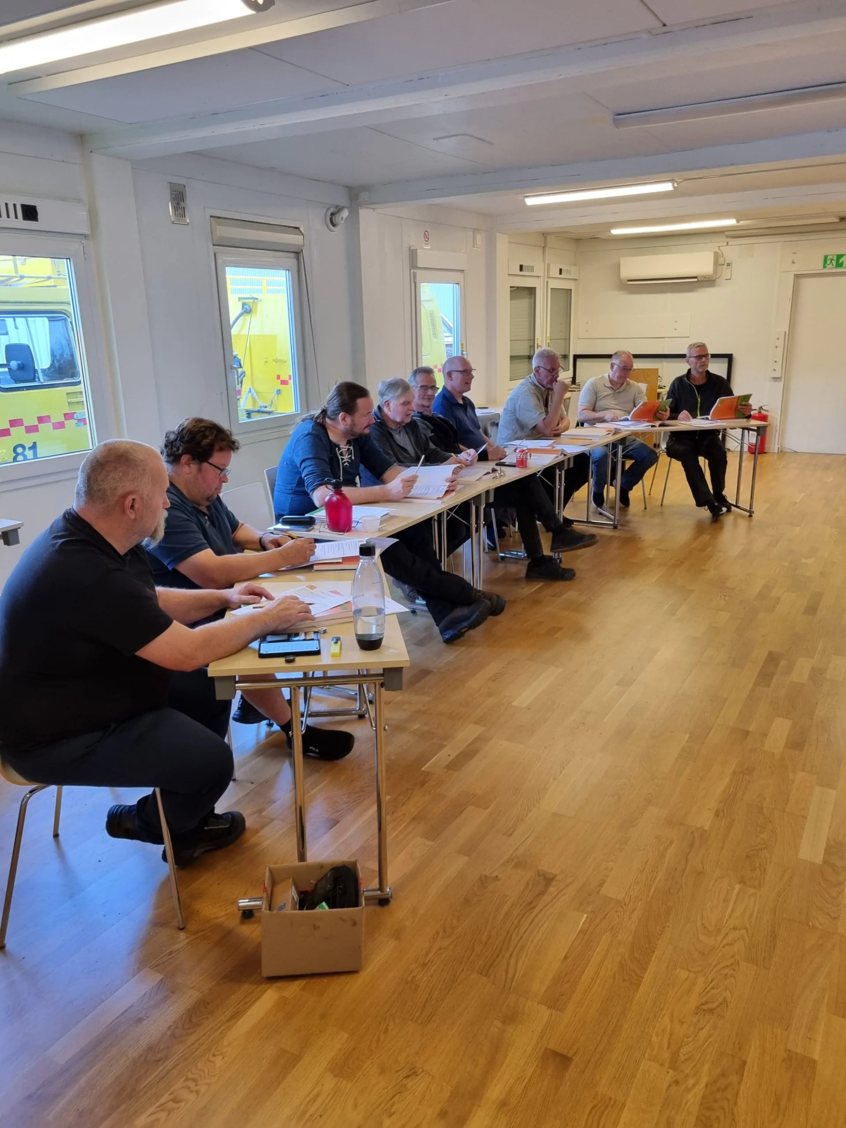
FAK CRM ersättning kursdeltagare
Kårchefsråd 21-22 februari 2026
En modul för kursdeltagare att begära ersättning för kurs
Ersättning för resor
Ersättningar som dagersättning och dagpenning
En modul för att granska och attestera reseräkningar
Kurschefen verifierar underlagen i den begärda ersättningen
Kontroll av kvitton för utlägg
Kontroll av körda km
Antal ersättningsdagar för kursdeltagare som avbrutit kursen
Sedan gör kansliet eventuella ytterligare justeringar och attesterar.

Slide 52
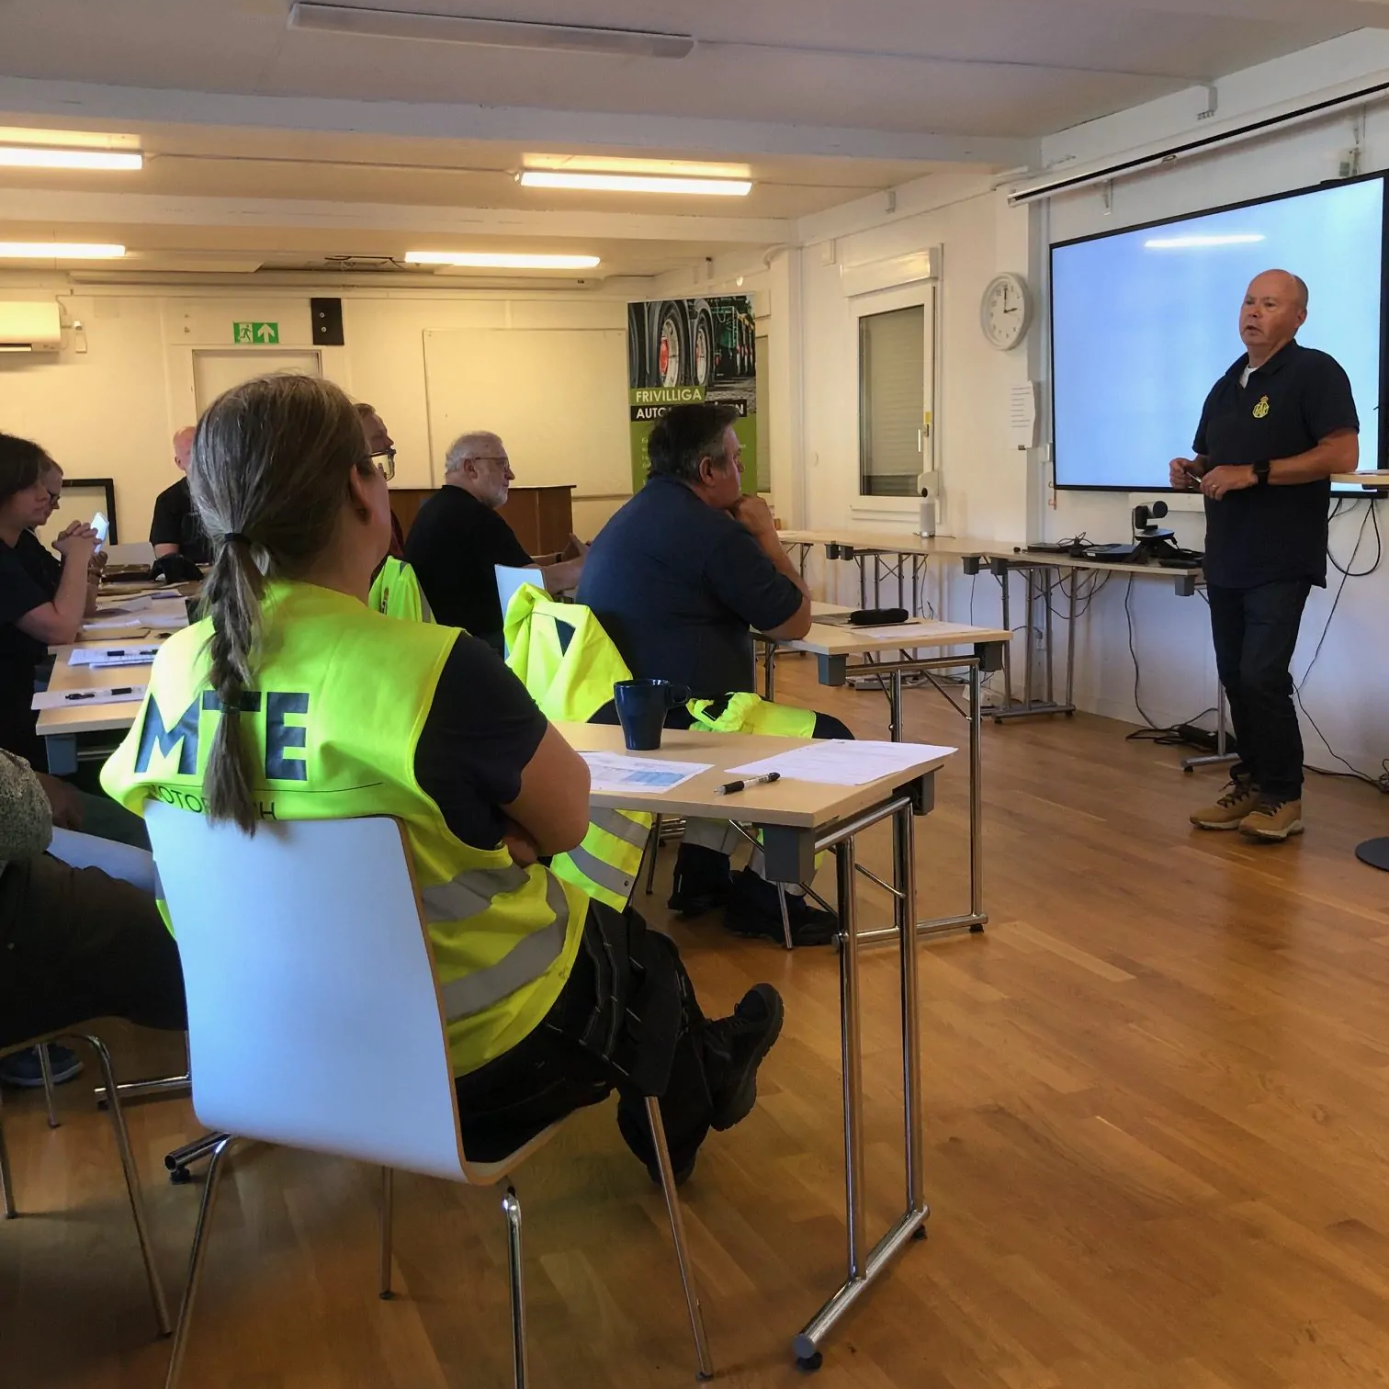
FAK CRM ersättning kursdeltagare
Kårchefsråd 21-22 februari 2026
En ny modul i Frida för att hantera dagpenning mm
SGI-frågor hanteras av kansliet
Programmet räknar fram ersättningsnivåer
Om dagersättning ger bättre ersättning än dagpenning justeras detta av programmet.
Granska och godkänna SGI-underlag.
Granska och godkänna tjänstledighet (fler dagpenningar)
Processen kring SGI i Frida görs parallellt med CRM
När en reseräkning är helt klar skickas den till Crona lön
Reseräkningarna aktiveras när man skapar en löneperiod för utbetalning
Reseräkningar betalas ut vartefter de blir klara.

Slide 53
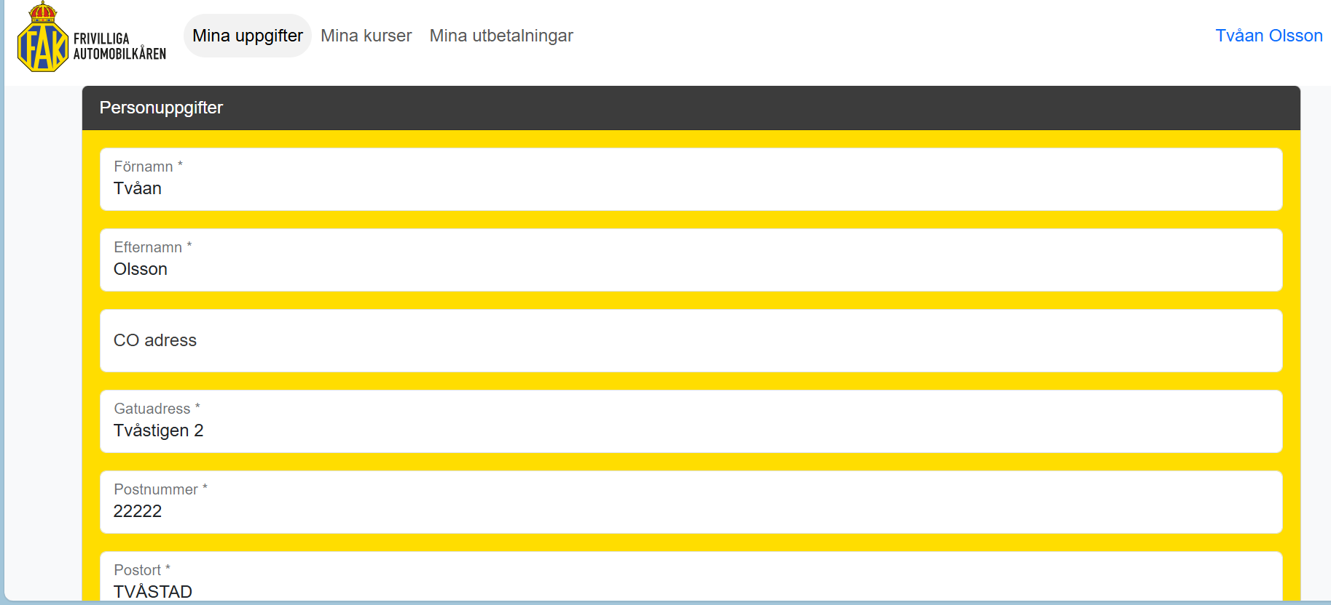
Mina uppgifter
Kårchefsråd 21-22 februari 2026

Slide 54
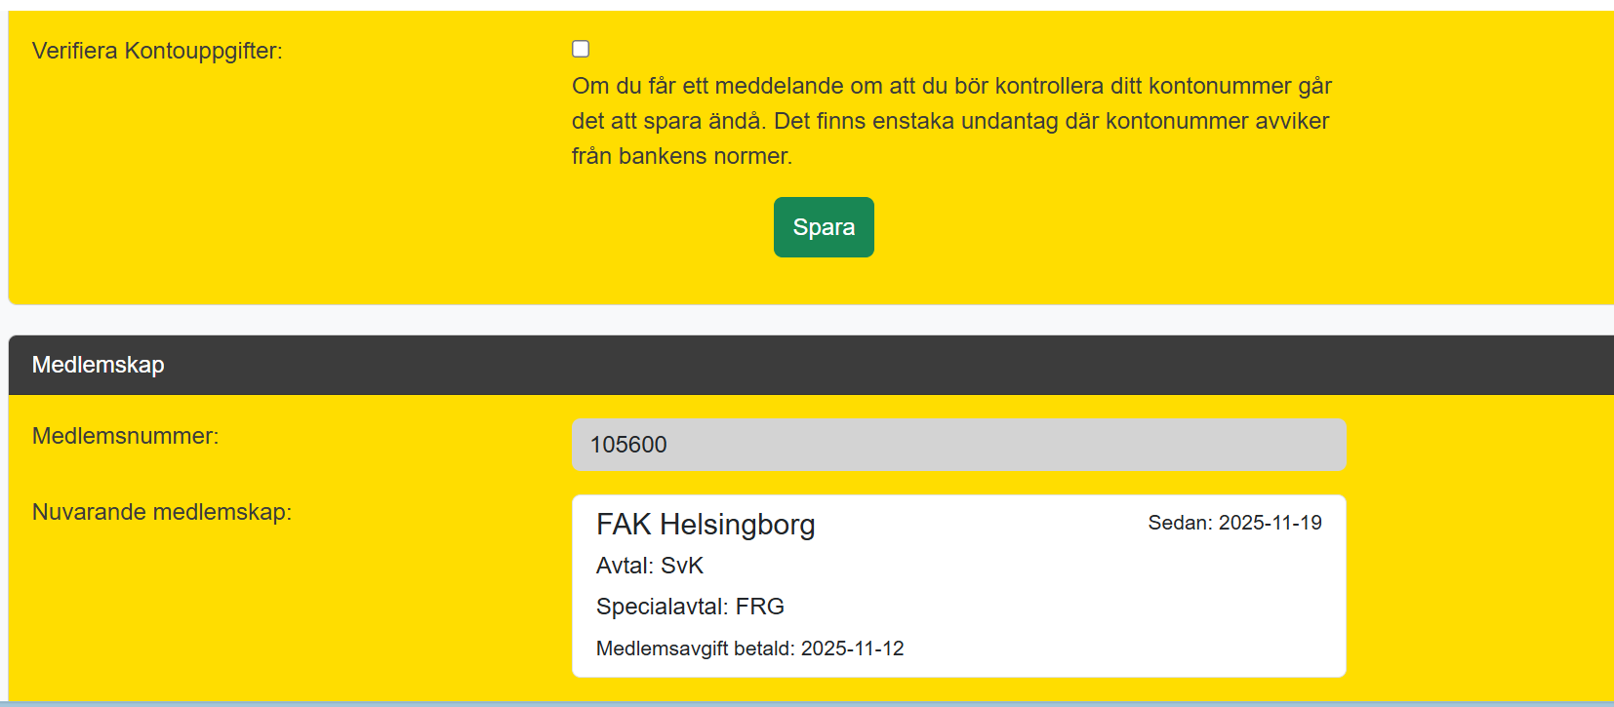
Mina uppgifter
Kårchefsråd 21-22 februari 2026

Slide 55
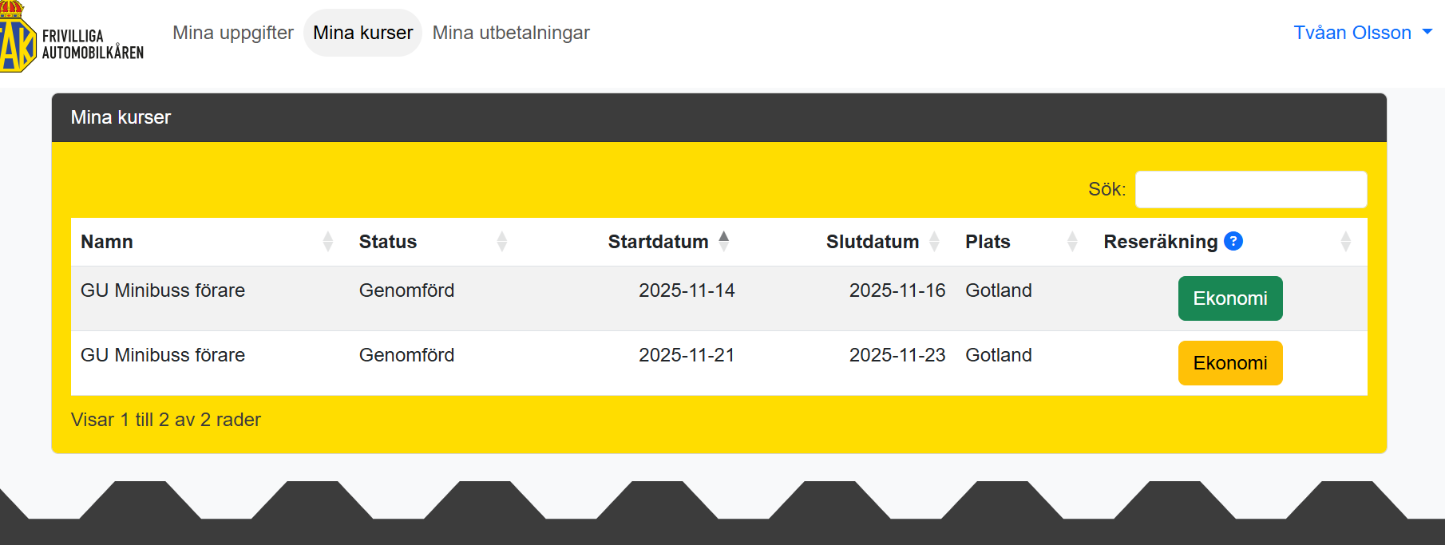
Mina kurser
Kårchefsråd 21-22 februari 2026
Grön färg = inte klar
Orange färg = attesterad

Slide 56
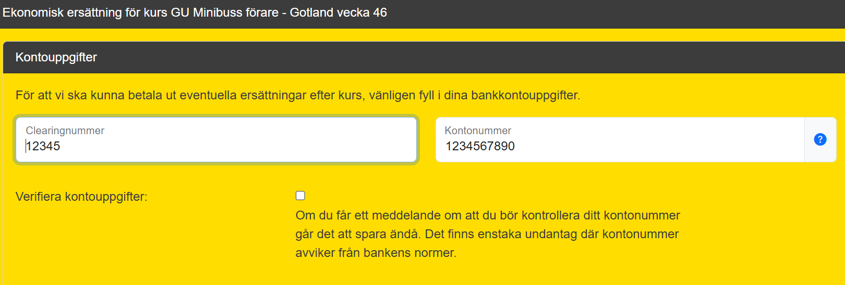
Mina kurser
Kårchefsråd 21-22 februari 2026

Slide 57
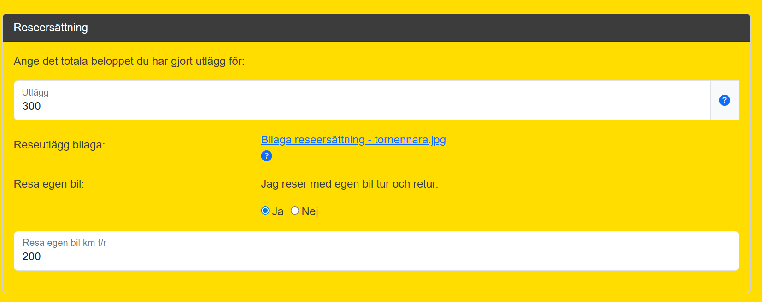
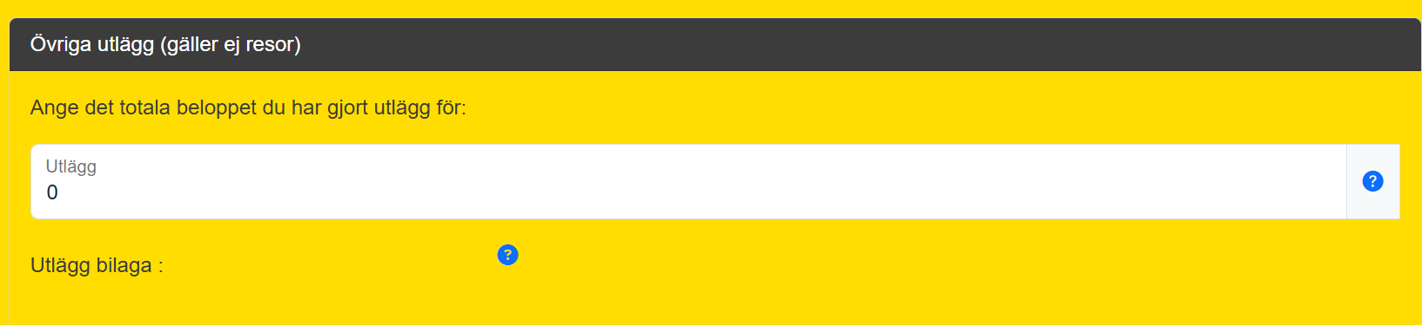
Mina kurser
Kårchefsråd 21-22 februari 2026

Slide 58
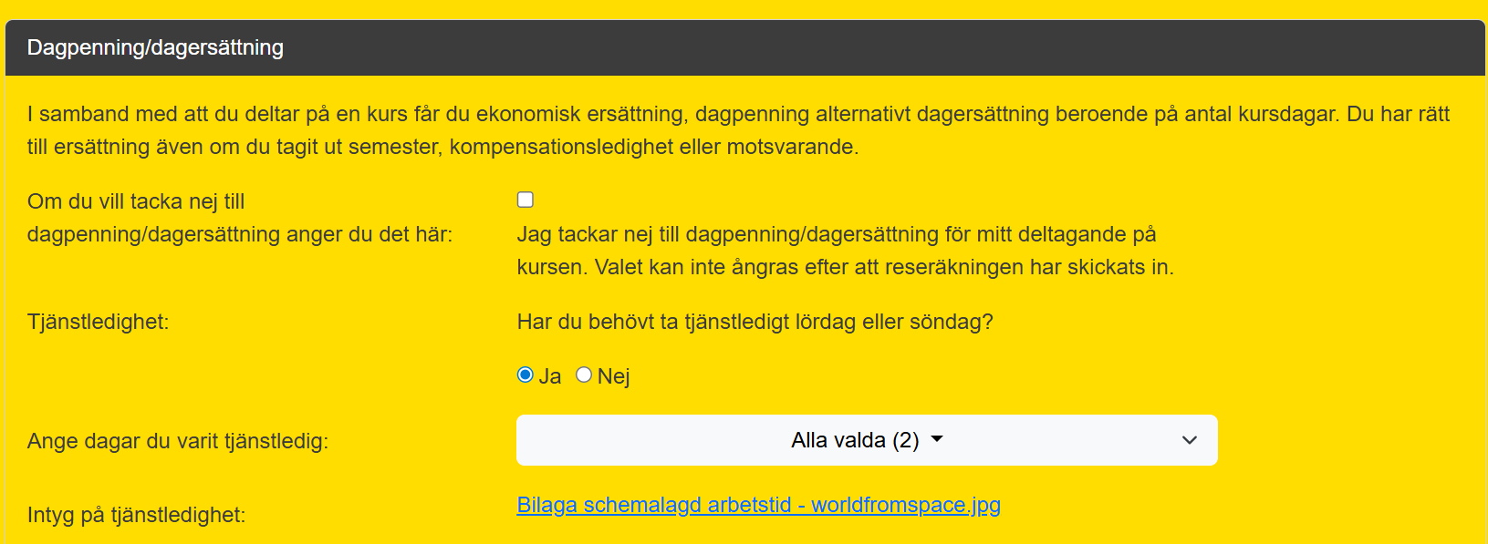
Mina kurser
Kårchefsråd 21-22 februari 2026

Slide 59
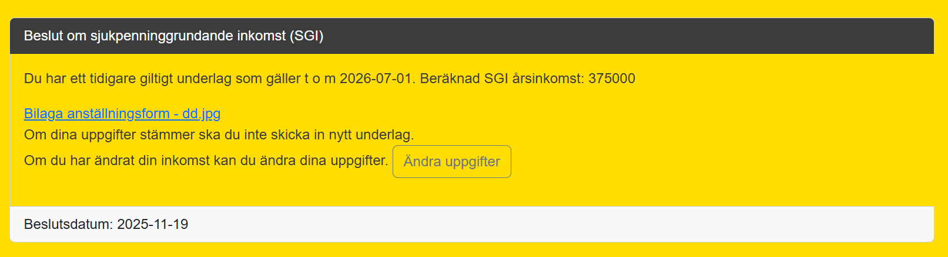
Mina kurser
Kårchefsråd 21-22 februari 2026

Slide 60
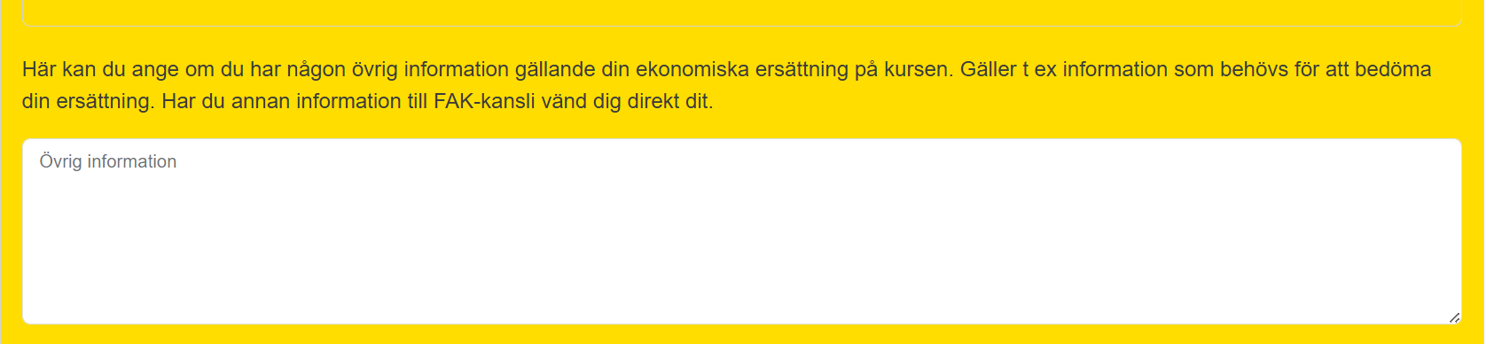
Mina kurser
Kårchefsråd 21-22 februari 2026

Slide 61
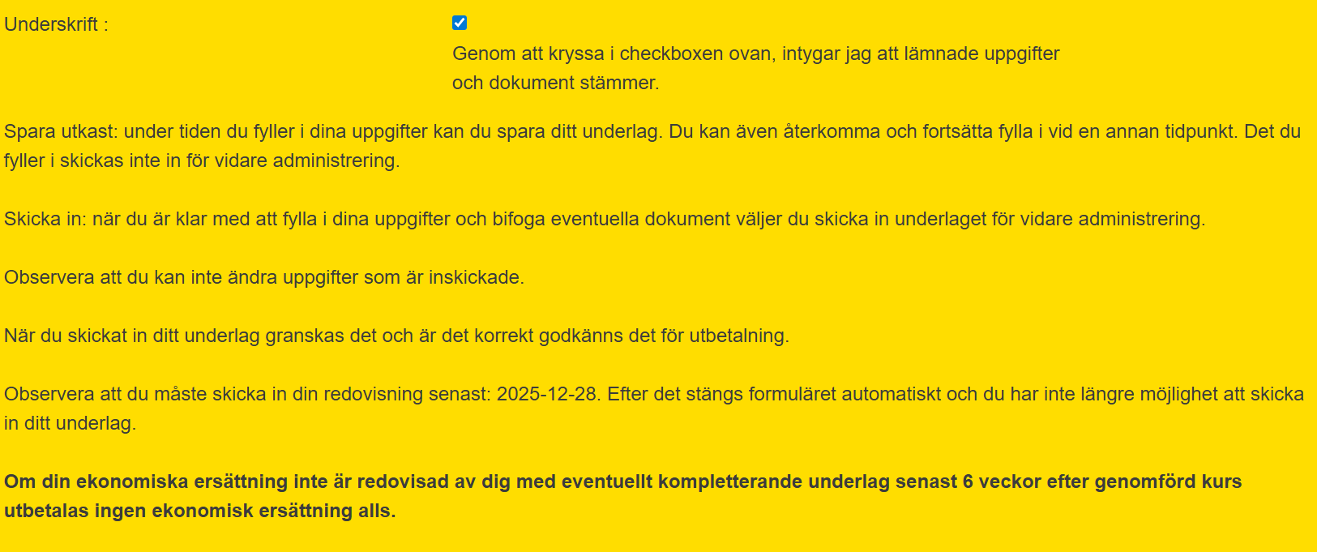
Mina kurser
Kårchefsråd 21-22 februari 2026

Slide 62
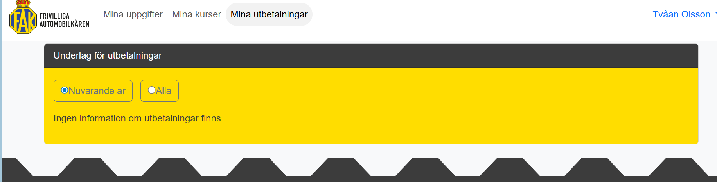
Mina utbetalningar
Kårchefsråd 21-22 februari 2026

Slide 63
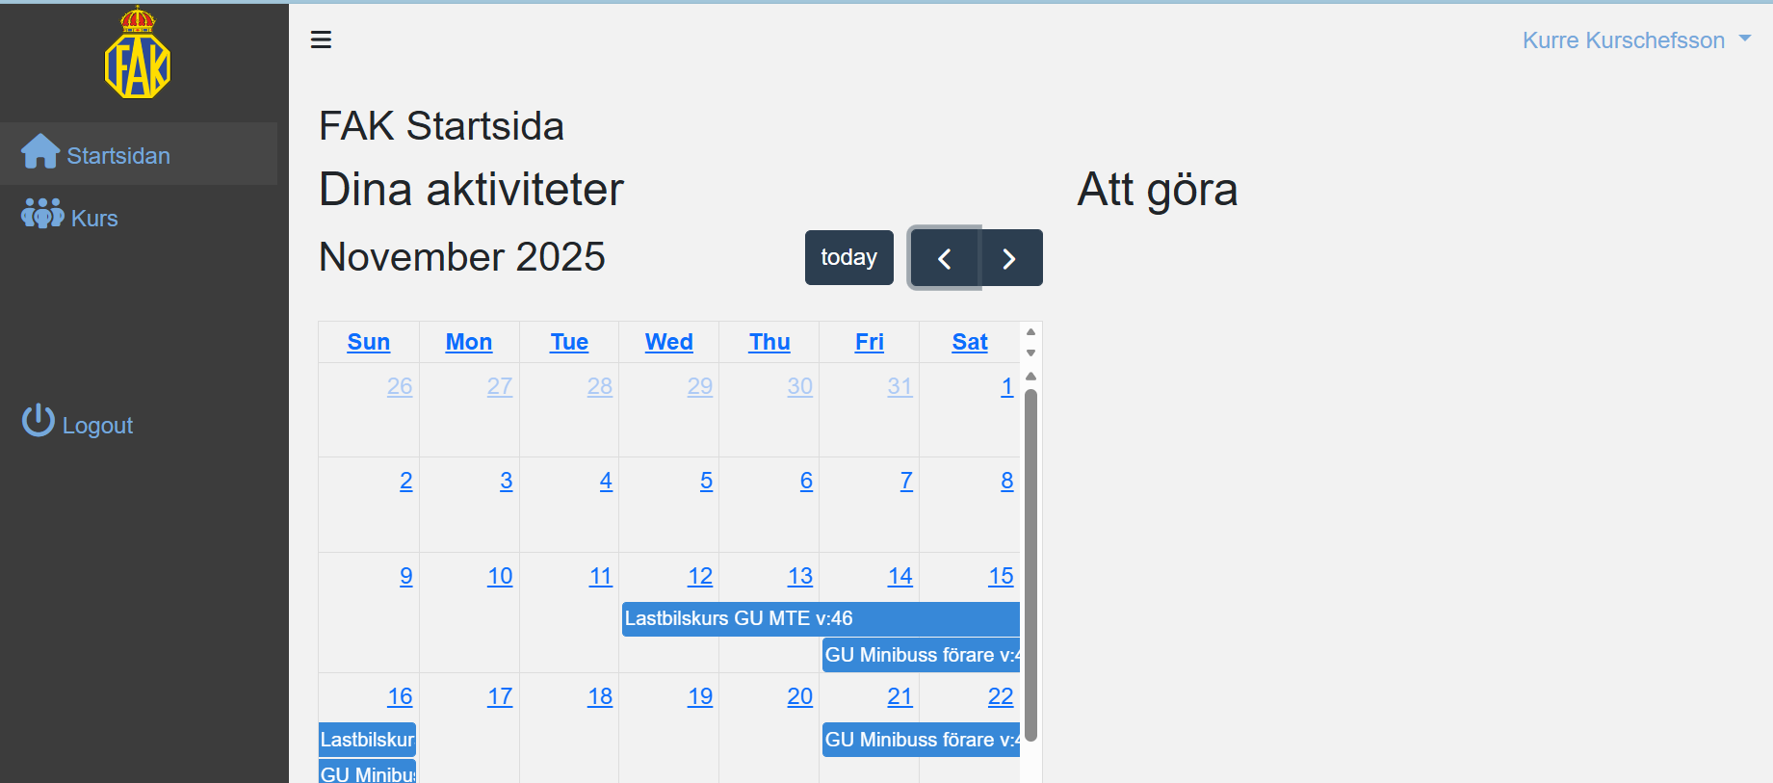
Kursadmin
Kårchefsråd 21-22 februari 2026

Slide 64
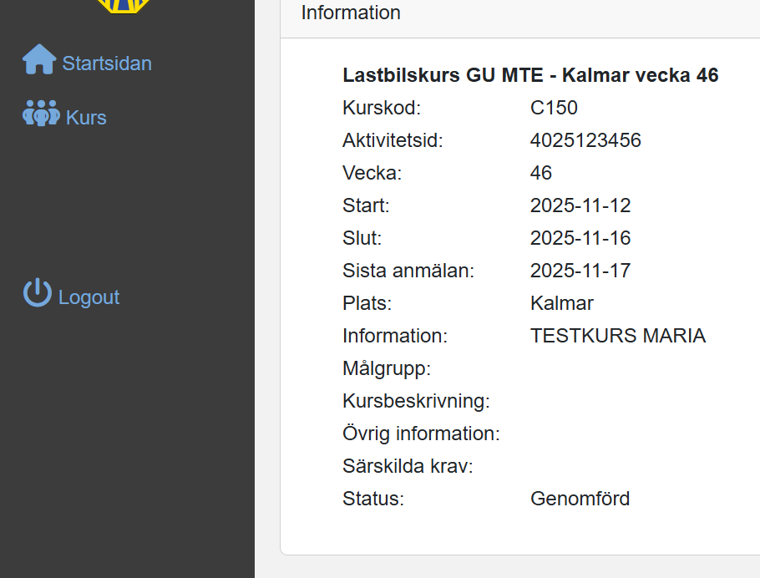
Kursadmin
Kårchefsråd 21-22 februari 2026

Slide 65
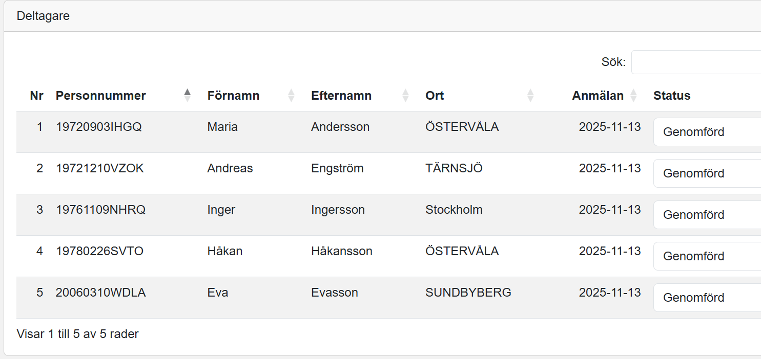
Kursadmin
Kårchefsråd 21-22 februari 2026

Slide 66
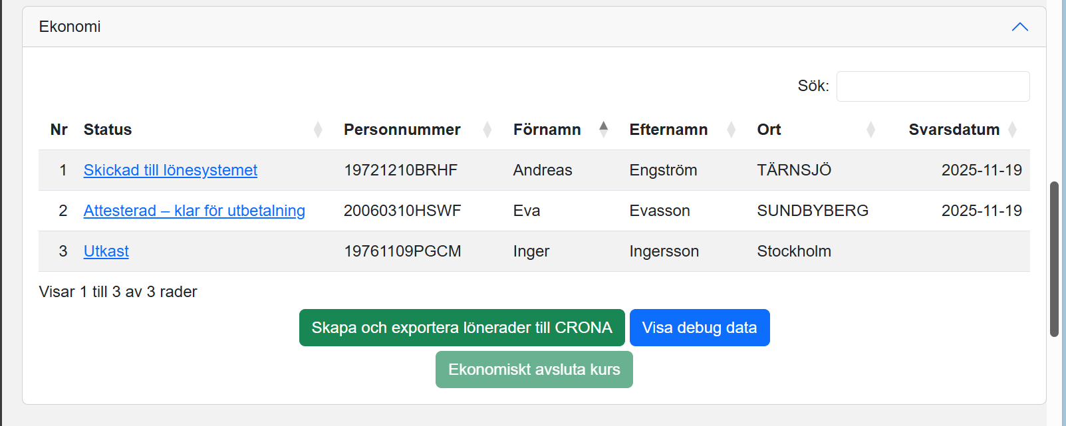
Kursadmin
Kårchefsråd 21-22 februari 2026

Slide 67
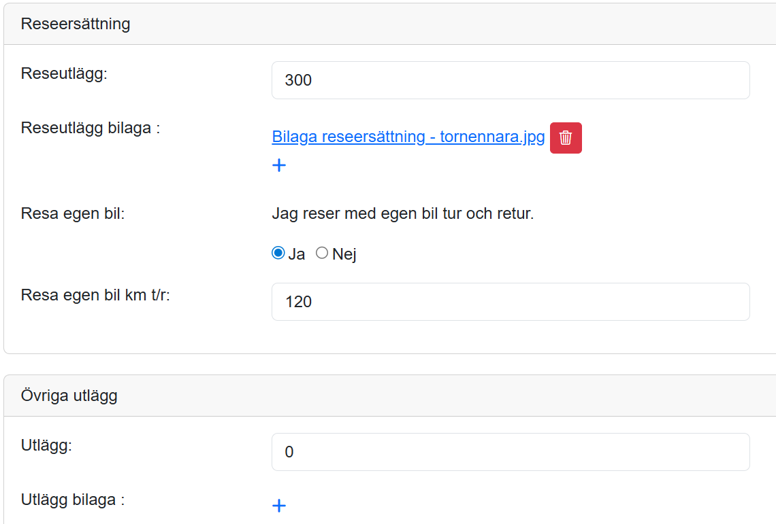
Kursadmin
Kårchefsråd 21-22 februari 2026

Slide 68
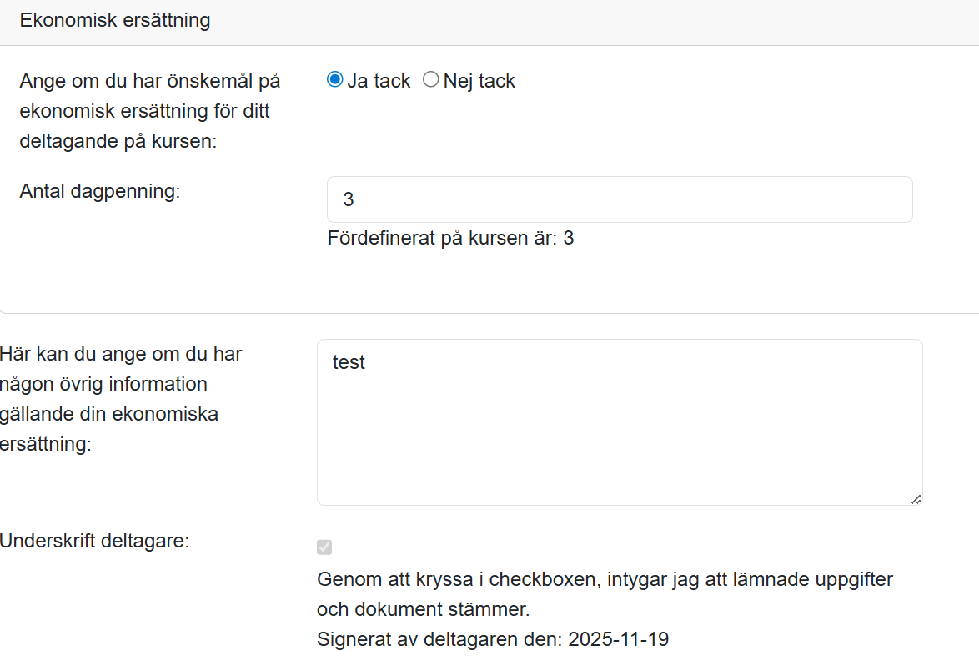
Kursadmin
Kårchefsråd 21-22 februari 2026

Slide 69
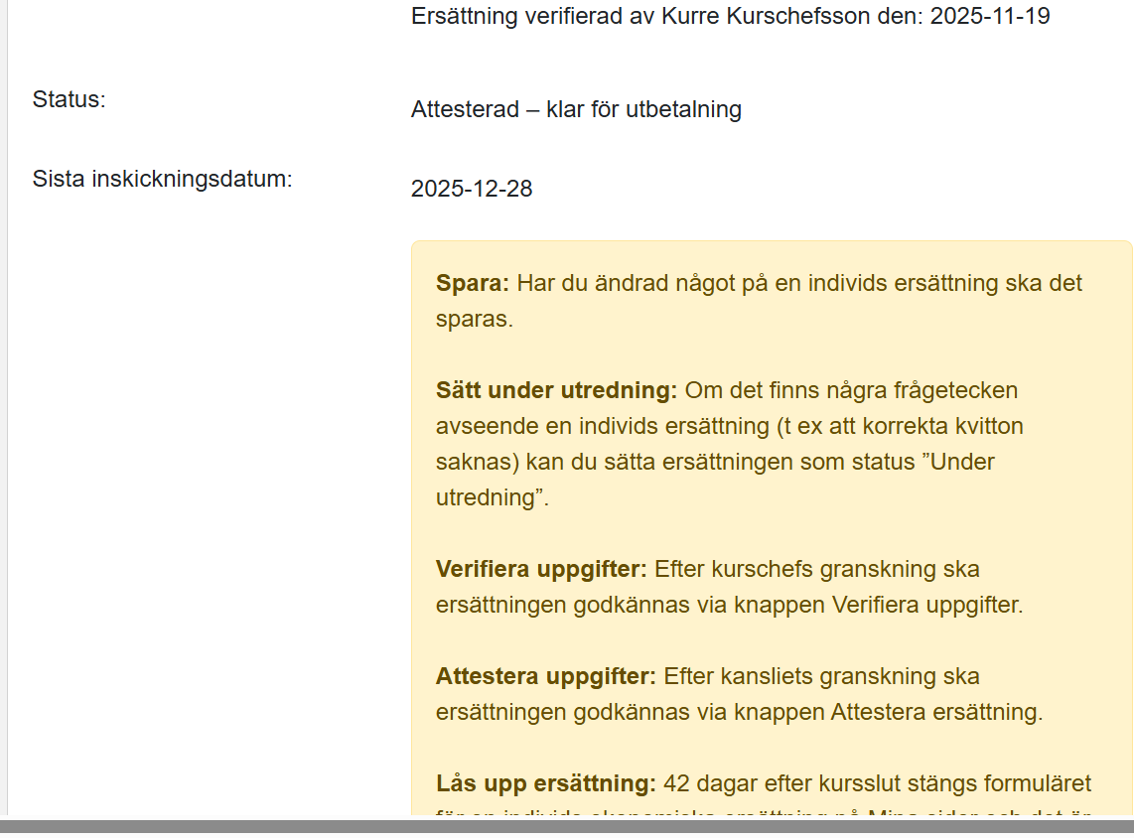
Kursadmin
Kårchefsråd 21-22 februari 2026

Slide 70
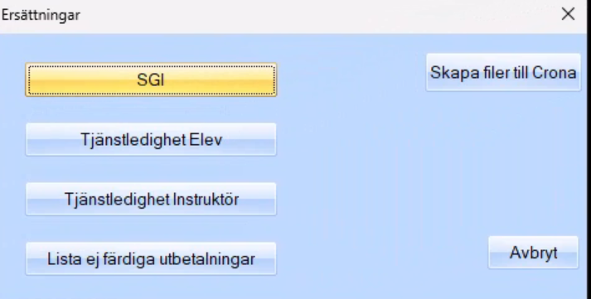
Frida - Ersättningar
Kårchefsråd 21-22 februari 2026

Slide 71
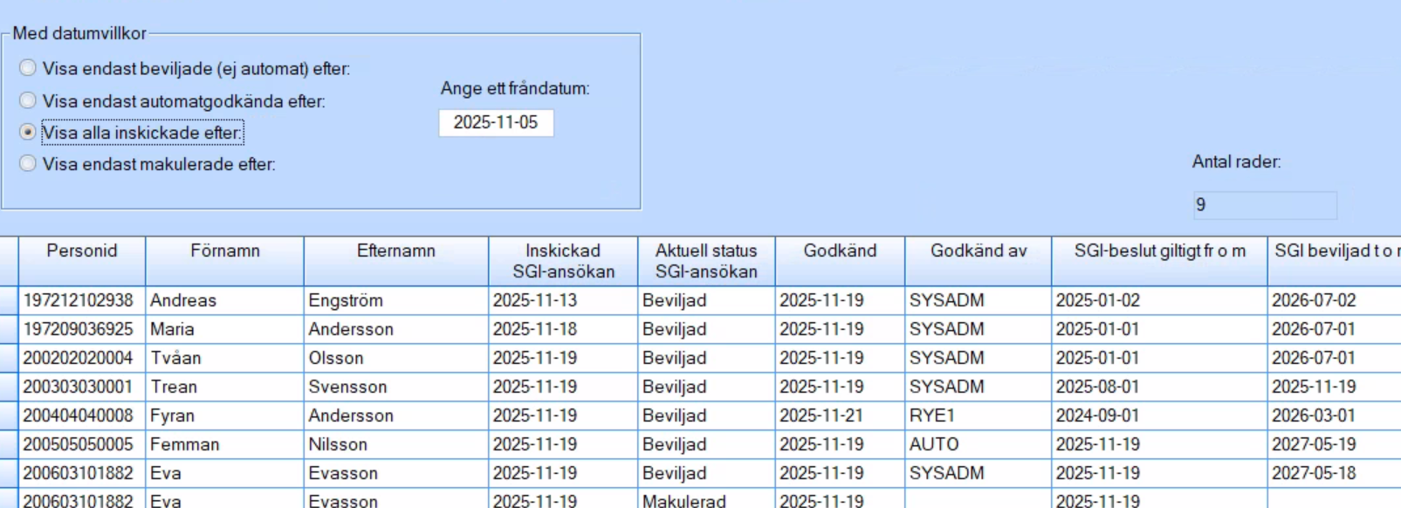
Frida - Ersättningar
Kårchefsråd 21-22 februari 2026

Slide 72
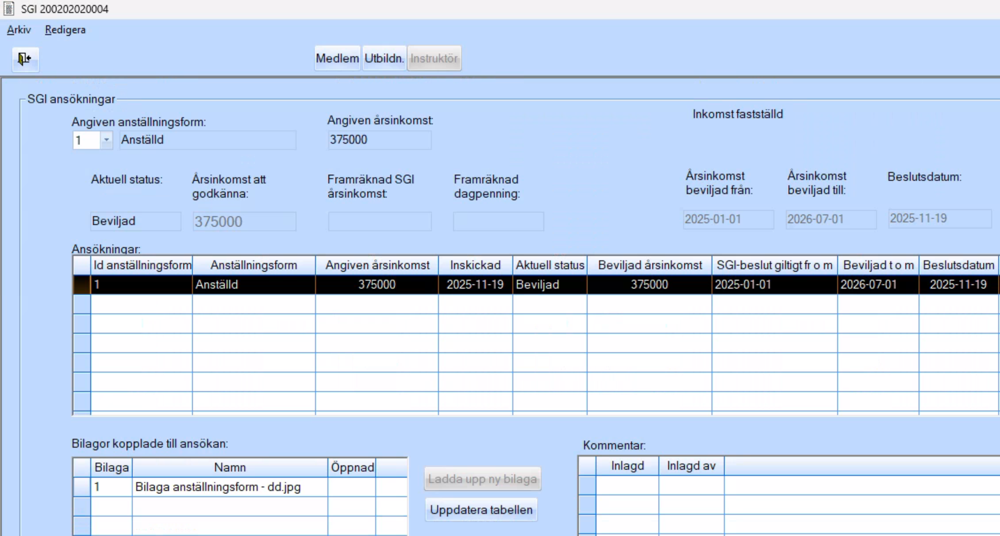
Frida - Ersättningar
Kårchefsråd 21-22 februari 2026

Slide 73
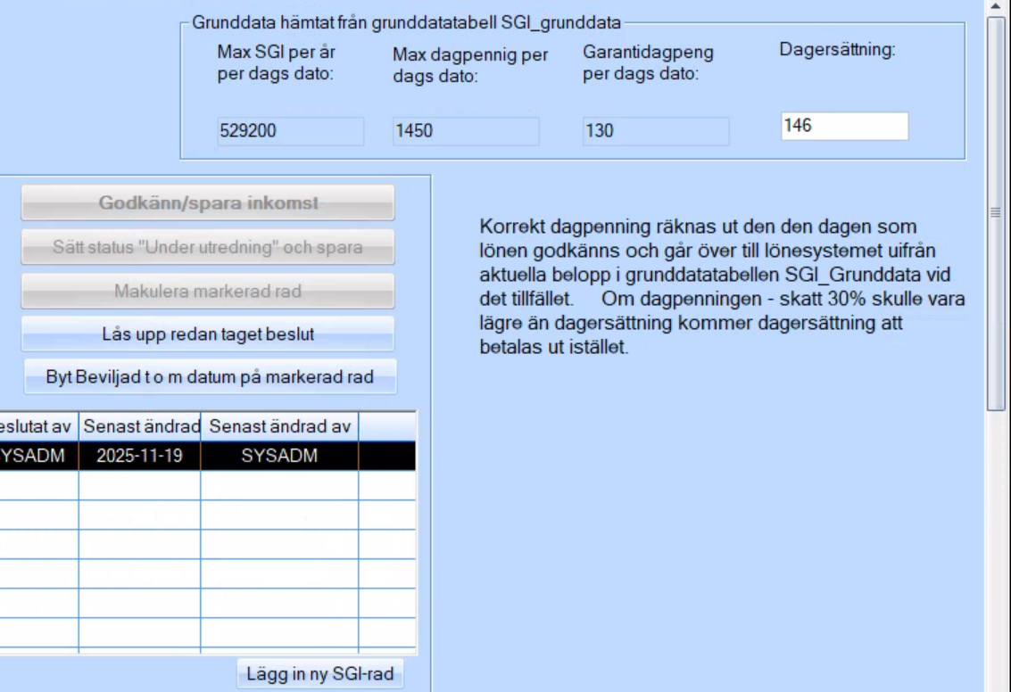
Frida - Ersättningar
Kårchefsråd 21-22 februari 2026

Slide 74

Implementering av CRM ersättning kursdeltagare
Kårchefsråd 21-22 februari 2026
Slutföra testerna
Sätta upp driftsmiljön och genomföra en pilot
Ta fram manualer, rutiner och instruktioner
Genomför utbildning av kurschefer
Ta fram arkivplan för digitala handlingar
Redovisningsmaterial ska sparas i sju år
Hantera eventuella fel som rapporteras
Prioritera bland förslag till förbättringar
Utveckla nästa funktion: ersättning till instruktörer

Slide 75
Kårchefsråd den 21-22 februari 2026
Tid | Program söndag 22 feb
07.00-08.00 | Frukost – utcheckade. Alla
08.00-08.45 | Åtgärder med anledning av revisionen 2022-23 - uppföljning Åtgärder under 2025 med anledning av bokslut 2024 - Konsekvenser Mikael Rye-Danjelsen, Kristian Reinoso Vendela Eriksson
08.45-09.30 | Ekonomi 2026 Nytt organisationsstödssystem – Konsekvenser för FAK? Inlämnade Projektansökningar Verksamhetsuppdrag 2026 - Konsekvenser Medlemsavgifter, Rutiner, utbildning C-O, Kristian
09.30-10.00 | Fika i Restaurangen
10.00-10.30 | FAK Drog- och alkoholpolicy FAK Trafiksäkerhetspolicy (redovisning av gårdagens WS) C-O m fl
10.30 -11.15 | De nya administrativa systemen – Hur fungerar de? Mikael Rye-Danjelsen Vägen framåt mot Riksstämma 2027 Alf Sandqvist Valberedningen Klas Göran Asplund Projektledare Riksstämman
11.15-12.00 | Lunch - Hemfärd

Slide 76
Valberedningens ordförande Alf Sandqvist (alf.r.sandqvist@gmail.com)
Kårchefsråd 21-22 februari 2026

Slide 77
Projektledare Riksstämma 2027 Klas Göran Asplund
Kårchefsråd 21-22 februari 2026

Slide 78


Riksstämma 2027

Slide 79
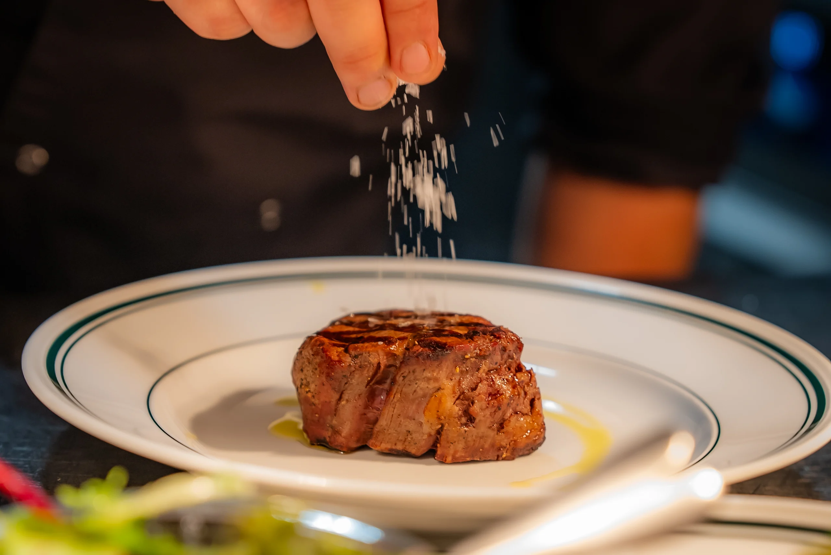
Mat
Riksstämma 2027

Slide 80

Boende, enkel- eller dubbelrum
Riksstämma 2027

Slide 81
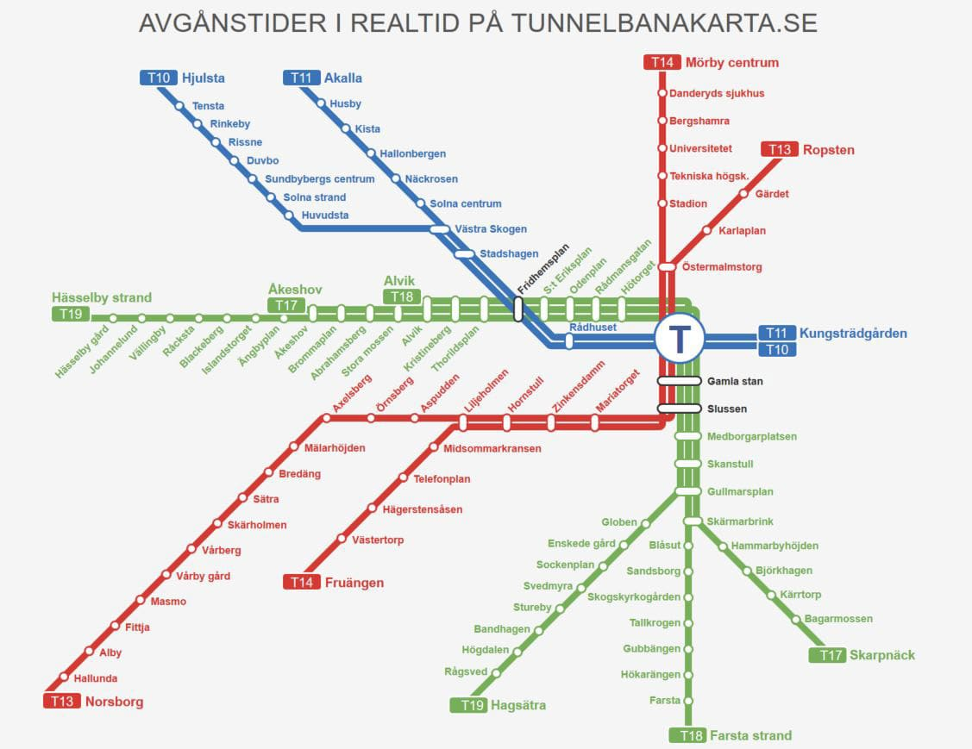
Läge och kommunikationer
Riksstämma 2027

Slide 82
Kårchefsråd 21-22 februari 2026
Tack för idag
Nästa års kårchefsråd
2027-02-20-21
Plats: ESO
Slut!

